Slide 1

体会OSGi的热插拔特性
技术分享
中软国际 物流物联网 陈绪绍
2013-4-28

Slide 2
Agenda
OSGi是什么
OSGi发展轨迹
OSGi的应用场景
基于OSGi的商业产品案例
四大OSGi框架
OSGi带来了哪些可能
OSGi相关概念
热插拔特性演示
Q&A

Slide 3
OSGi是什么
Open Services Gateway initiative
这是OSGi最初的名字。
目标是建立家庭网关，并通过互联网向家庭网络提供各种服务
Dynamic Module System For Java
这是OSGi现在的定义；
意味着基于OSGi就可以模块化的开发、部署Java应用；
还可以动态的管理模块。
Universal Middleware
这是OSGi近年来新取的名词，目标是让OSGi脱离语言限制，成为所有语言的统一模型。
Notes:
OSGi（Open Service Gateway Initiative）最初的目的就是为各种嵌入式设备提供通用的软件运行平台，即可以屏蔽设备操作系统与硬件区别的中间件平台。
OSGi的名称来源于其开源组织的名称Open Services Gateway initiative，OSGi是一个标准，它致力于提供给Java项目一个模块化的底层环境，以及一系列通用的服务(Service）。
和普通的JVM 程序相比的特点：
天生拥有动态模块的特点；
不同的模块(OSGi里称之为Bundle)有着独立的生命周期；
非常适合需要进行Plugin管理的项目
OSGi标准还规范了一系列我们常间的操作，日志、配置文件、事件队列、Web开发、JPA&JDBC等等，大部分部署 OSGi标准的框架都提供了这些服务，这样一方面规范了我们代码的结构，一方面节约了我们开发的时间。

Slide 4
什么是OSGi？
在企业开发领域和传统的应用有什么不同？
传统的企业级应用发布都是以应用为单位。
OSGi的程序发布是以bundle为基本单位
例如构建登录验证的程序。
WEB部分为一个bundle. 提供验证服务的接口为一个bundle。提供验证服务为一个bundle.这样如果想更换验证方式，只需要替换相应的bundle就可以。

Slide 5
Agenda
OSGi是什么
OSGi发展轨迹
OSGi的应用场景
基于OSGi的商业产品案例
四大OSGi框架
OSGi带来了哪些可能
OSGi相关概念
热插拔特性演示
Q&A

Slide 6
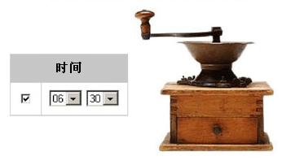
OSGi的发展轨迹－OSGi联盟成立
1999年3月，OSGi联盟(非盈利性质)成立，目标是建立家庭网关，并通过互联网向家庭网络提供各种服务，例如通过web页面控制咖啡机等。
Notes:
OSGI 从2000年-2012年一共发布了5个版本，OSGi的名气是随着Eclipse 3.0正式采用OSGi为模块化框架而发展起来的，逐渐被IBM,Oracle,Sun作为Java标准

Slide 7
OSGi的发展轨迹－OSGi发展的初级阶段
2000年至2003年，是OSGI规范发展的初级阶段，一共发布了三个版本。这个阶段其主要关注点是在移动和嵌入式设备上的Java模块化应用。
2000年5月发布OSGI Release 1(R1)
2001年10月发布OSGI Release2(R2)
2003年3月发布OSGI Release 3(R3)

Slide 8
OSGi的发展轨迹－R4向桌面和企业级领域军
R4的目标从“在移动和嵌入式设备上的Java模块化应用”发展为“Java模块化”，这意味着OSGI开始脱离嵌入式的约束，向Java其他领域进军。
2005年10月发布V 4.0
2007年5月发布V 4.1
2010年3月发布V4.2
2011年4月发布V4.3
Notes:
2012年5月份之前，OSGi一直在R4上发力，连续发布了好几个小版本。其目标也从“在移动和嵌入式设备上的Java模块化应用”发展为“Java模块化”，去掉了“在移动和嵌入式设备上的”限定语，这意味着OSGI开始脱离Java ME 的约束，向Java其他领域进军。

Slide 9
OSGi的发展轨迹－R5的诞生
改进和增强的核心规范，企业级支持更多。
OSGi In Cloud(Bundle仓库)
Notes:
2012年6月发布OSGI R5(同时发布了核心规范和企业级规范的OSGi R 5版本），这是目前最新的OSGi规范版本。OSGi R5 的一个主要目标是建立一套基于OSGi的模块仓库系统(为下一步的OSGi In Clund做准备)。

Slide 10
Agenda
OSGi是什么
OSGi发展轨迹
OSGi的应用场景
基于OSGi的商业产品案例
四大OSGI框架
OSGi带来了哪些可能
OSGi相关概念
热插拔特性演示
Q&A

Slide 11
OSGi应用场景
嵌入式领域
服务网关
汽车
工业自动化
建筑物自动化
PDA网格计算
Mobile（移动终端）
IDE
WEB APP
Notes:
OSGi提出了Universal Middleware，目标是让OSGi脱离语言限制，成为所有语言的统一模型。

Slide 12
Agenda
OSGi是什么
OSGi发展轨迹
OSGi的应用场景
基于OSGi的商业产品案例
四大OSGi框架
OSGi带来了哪些可能
OSGi相关概念
热插拔特性演示
Q&A

Slide 13
实际的基于OSGi的商业产品的案例
IBM WAS V6.1、 Websphere
Eclipse
BMW汽车控制系统
WebLogic
JBoss AS 5.0
Glassfish V3
基于Eclipse RCP的NASA火星探测系统
基于Eclipse RCP思维脑力软件XMind

Slide 14
Agenda
OSGi是什么
OSGi发展轨迹
OSGi的应用场景
基于OSGi的商业产品案例
四大OSGi框架
OSGi带来了哪些可能
OSGi相关概念
热插拔特性演示
Q&A

Slide 15
四大OSGi框架
Equinox：与Eclipse完美结合，使用最为广泛
http://www.eclipse.org/equinox/
Knopflerfish：孤独前行者
http://www.knopflerfish.org/
Apache Felix：一个较新的框架。
http://felix.apache.org/
Spring DM：畸形的需求产物(实际上它并不算是一个OSGi框架，最初它只是为了将OSGi与Spring进行整合，Spring-DM早已不再更新，2009年被捐献给了Eclipse社区，如今叫gemini)
http://www.springsource.org/OSGi
Notes:
OSGI的发展已经得到了众多企业、厂商、开源组织的支持，发展出了Apache Felix，Equinox，Knopflerfish，Spring DM 等多个开源 OSGI框架，主流的 Java 应用服务器也都纷纷采用 OSGI，如GlashFish，JBoss，Weblogic，其作为 Java 模块化标准已成为事实。
Apache Felix 最全面的框架
Apache Felix是 Apache旗下的一个OSGi框架，项目本身非常成熟，已经被用到了很多其他的项目中。
官方网站：http://felix.apache.org/
Equinox 与Eclipse完美结合
Equinox是 Eclipse旗下的OSGi框架，本身也被Eclipse采用，是Eclipse注明的PDE开发环境的底层。Equinox本身也是相当的全面的框架。后续部分的特性演示也将基于 Equinox 框架来进行。
官方网站：http://eclipse.org/equinox/
Spring DM 畸形的需求产物
Spring DM是Spring旗下的OSGi框架。Spring和核心就是一个IoC，当然后来它的外延扩大了，提供了越来越多乱七八糟的功能。OSGI规范本身就制定了一系列IoC的功能标准，尤其是其中的BluePrint其实相当多的借鉴了 Spring，因此完全没有必要再引入Spring充当新的IoC了。Spring本身无论是ClassLoader还是配置文件上都与OSGi格格不入，之所以有这种需求是因为现在有大量基于Spring的项目想要过渡到OSGI上。
官方网站：http://www.springsource.org/OSGi
Knopflerfish 孤独孤傲
Knopflerfish其实是OSGi的先行者，但是由于没有强力的靠山，再后来的竞争中显然不如前三者有人气。它本身是一个相当标准OSGi框架，提供了绝大多数标准功能，但是无论在人气上，开发进度上，文档完善上都不如其他的三者。
官方网站：http://www.knopflerfish.org/
当前最新的OSGI规范已经更新至R5，但目前这四大框架都只支持至R4。

Slide 16
Agenda
OSGi是什么
OSGi发展轨迹
OSGi的应用场景
基于OSGi的商业产品案例
四大OSGI框架
OSGi带来了哪些可能
OSGi相关概念
热插拔特性演示
Q&A

Slide 17
OSGi带来了哪些可能？
OSGi为Java 程序模块化和重用提供了可能
OSGi是当前Java领域唯一的模块化解决方案。
热插拔――梦想中的“即插即用”，可动态的安装卸载 bundle
OSGi 使得热插拔技术在软件界成为现实。 基于OSGi的系统，可通过安装新的 Bundle、更新或停止现有的Bundle来实现系统功能的插拔。
为构建更稳定、高效的系统提供了可能
基于OSGi 的系统采用的是微核机制，微核机制保证了系统的稳定性，微核机制的系统只要微核是稳定运行的，那么系统就不会崩溃，也就是说基于OSGi的系统不会受到运行在其中的 Bundle的影响，不会因为Bundle的崩溃而导致整个系统的崩溃。
规范的、可积累的模块
可以将常用的模块划分为不同bundle，积累成bundle库，以方便后续开发重用。
Notes:
模块在OSGi里被叫做Bundle。OSGi使用微内核+系统Bundle+应用Bundle设计。

Slide 18
Agenda
OSGi是什么
OSGi发展轨迹
OSGi的应用场景
基于OSGi的商业产品案例
四大OSGi框架
OSGi带来了哪些可能
OSGi核心概念
热插拔特性演示
Q&A

Slide 19
OSGi核心功能
模块化
模块物理隔离性、模块的交互机制、模块化管理
动态化
即插即用、即删即无、可扩展的设计
面向服务的组件化
组件对外提供/引用服务、容器管理服务

Slide 20
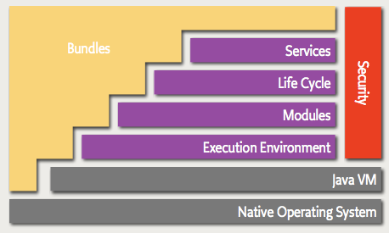
OSGi框架层次
Anything is Bundle
服务层 Service Layer
生命周期层 Life Cycle
模块层 Module Layer
安全层 Security Layer

Slide 21
OSGi的三个基本概念
OSGi最重要的三个基本概念术语
Bundle
Bundle是OSGI环境中最小的部署单元。从本质上来讲，Bundle其实就是一个jar文件，这个jar文件和普通的jar文件唯一的不同地方就是META-INF目录下的MANIFEST.MF文件的内容。
LifeCycle
指Bundle的生命周期，包含从安装，启动，运行，卸载，停止等各个周期
Service
Service一般被定义为一个接口，Bundle可以负责实现具体的接口，在Service Registry模块中注册这个Service,可以为其他Bundle提供服务

Slide 22

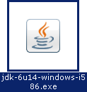
OSGI核心组件
Export || Import
Framework
Bundle
Service
Service
Bundle
Bundle
Bundle
Framework
Java VM
BundleContext
模块化及动态服务功能…
Bundle
OSGI－Bundle Container
Notes:
22

Slide 23
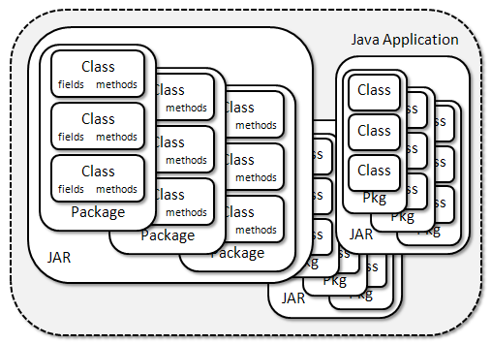
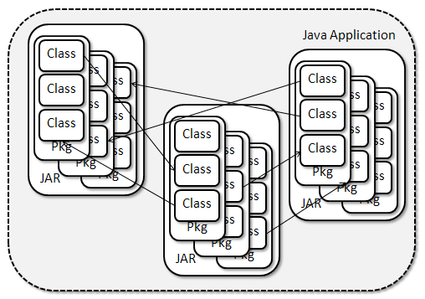
OSGi模块化的优势
分工(Division of Labour)
抽象化(Abstraction)
重复使用(Reuse)
容易维护(Ease of Maintenance and Repair)
Self-Contained 完整的逻辑单元
Highly Cohesive 功能紧密
Loosely Coupled 松耦合
Modular
Right!
Wrong!
Notes:
23

Slide 24
OSGi现状
OSGi发展了12年，已经成了Java模块化的实际技术标准JSR-232,JSR-291,彻底取代了Sun原来自己定义的JSR-277
一百多个联盟成员,各大IT巨头，IBM,Google，Miscrosoft，Oracle…
各种应用纷纷转向OSGi，Jboss，Weblocig，GlassFish…
OSGi在嵌入式和桌面领域取得了较大成就，企业级应用还有待加强。
OSGi 技术在国外关注率很高，但目前国内目前采用的还不多，大多还只是停留在了解的层次。但其发展前景很大。
OSGi不可能解决Java开发中所有组件的管理问题，这些问题主要靠对应用系统模块的架构划分来解决。
对原有J2EE投资的重用并不优雅，上手曲线也较陡峭

Slide 25
Agenda
OSGi是什么
OSGi发展轨迹
OSGi的应用场景
基于OSGi的商业产品案例
四大OSGi框架
OSGi带来了哪些可能
OSGi相关概念
热插拔特性演示
Q&A

Slide 26
OSGi热插拔演示
通过一个简单的演示，体会OSGi应用的如下特性：
模块化；
即插即用；
这些特性都是OSGi直接提供的，并不需要自己去做一些特别处理来支持。

Slide 27
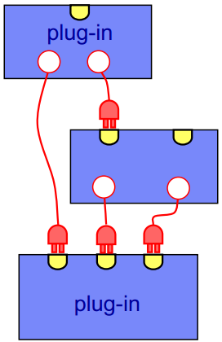
OSGi应用实例演示
Bundle讲解
OSGi与Eclipse
实例演示
Notes:
何为热插拔
基于OSGI的应用程序可动态更改运行状态和行为。在 OSGi 框架中，每一个bundle上都是可热插拔的，因此，对某一特定的bundle的修改并不会影响到容器中的所有应用，运行中的大部分应用程序依旧能照常工作，部署一个新的Bundle时也不需要重新启动服务器。就像笔记本中使用USB接口外设一样，插入U盘并不需要重启笔记本。在应用开发中，我们无需重新启动整个应用，就能够对应用进行打补丁、升级。热插拔主要强调两点：模块的可替换性和热部署。
因为热插拔，我们能够动态化的搭建系统。能帮助我们做到：
◆ 添加新功能时不需要重启系统；
◆ 修改已存在的功能时不需要重启系统；
◆ 删除一些不需要的功能时不需要重启系统；
◆ 修改系统中的配置时可以不需要重启系统即刻生效；
◆ 系统的业务行为可动态的改变。

Slide 28
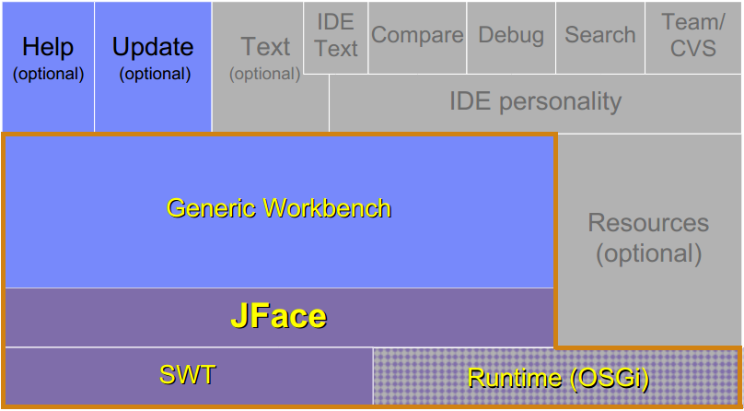
OSGi与Eclipse

Slide 29
Agenda
OSGi是什么
OSGi发展轨迹
OSGi的应用场景
基于OSGi的商业产品案例
四大OSGi框架
OSGi带来了哪些可能
OSGi相关概念
热插拔特性演示
Q&A

Slide 30

交流时间

